Slide 1
Privacidad, Seguridad e Integridad en Bases de Datos
Prof: Lic. Esp. Diego Candelero

Slide 2
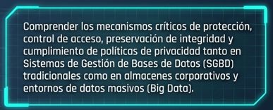
Tabla de contenido
Seguridad de Acceso y Permisos
Integridad y Consistencia de Datos
01
02
Elementos de Criptografía, Ofuscación y Enmascaramiento
Privacidad en Entornos Masivos y Aspectos Ético-Legales
03
04

Slide 3
Seguridad de Acceso y Permisos
01

Slide 4
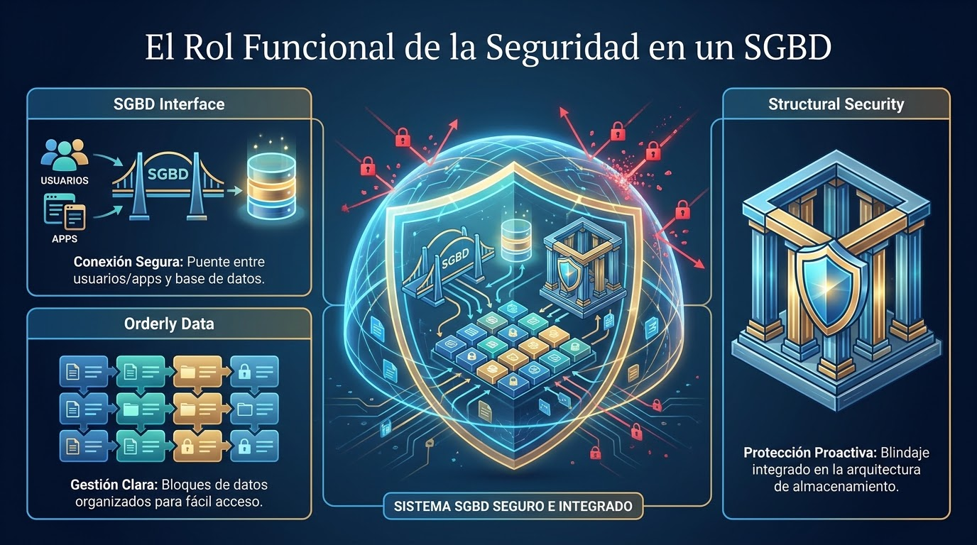

La Seguridad como Pilar Fundamental del SGBD
Rol Proactivo de la Seguridad en SGBD
La seguridad no es un añadido, sino un pilar arquitectónico fundamental del SGBD. Su función principal es garantizar que los datos no sean accedidos, modificados o manipulados sin autorización, protegiendo la confidencialidad y la integridad de la información organizacional [83, 286].
Hefesto v3 - Libro, Capítulo 4: Complementos, Sección "SGBD", pág. 110

Slide 5
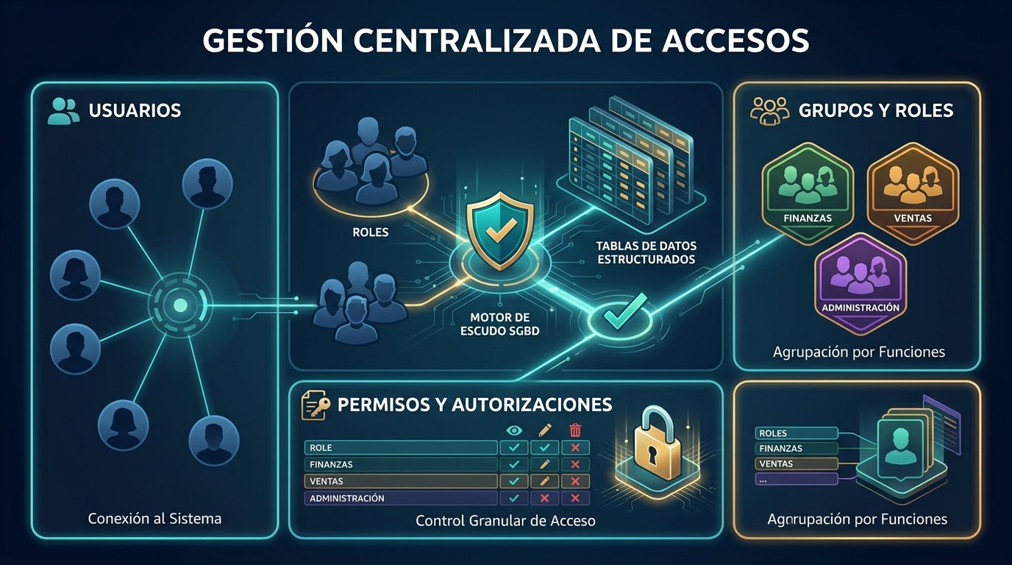
Gestión Centralizada de Accesos
Los SGBD modernos administran de forma transparente e integrada usuarios, grupos, roles y permisos. Esto permite un control granular sobre las interacciones con las estructuras lógicas y físicas de almacenamiento, simplificando la administración de privilegios.

Slide 6
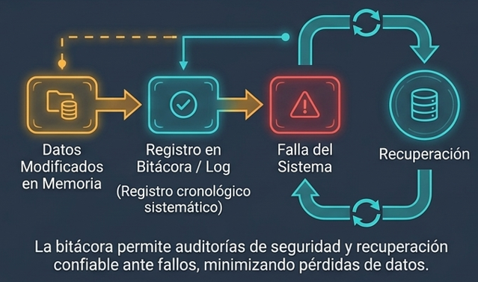
La Seguridad como Pilar Fundamental del SGBD
Importancia Crítica de la Bitácora (Log)
La bitácora es un registro cronológico sistemático de todas las transacciones y cambios. Es esencial para auditorías de seguridad, permitiendo trazar el origen y responsable de cualquier alteración, y para la recuperación confiable ante fallos del sistema.
Bernabeu, D. R., & García Mattío, M. (2017). DATA WAREHOUSING: Marco Conceptual. HEFESTO: Metodología Data Warehouse (Versión 3.0). Capítulo 4

Slide 7
Administración de Accesos: Roles, Grupos y Permisos
Definición y Ventajas de los Roles
Control de Acceso Discrecional (DAC)
Los roles son estructuras jerárquicas de permisos asignadas a funciones de negocio (ej. "Analista de Ventas") en lugar de usuarios individuales. Esto simplifica drásticamente la administración de privilegios, ya que al cambiar un empleado de puesto, solo se modifica su pertenencia al rol [50].
El DAC permite al propietario de un objeto de datos (o al administrador) conceder o revocar permisos específicos a otros usuarios o roles. Se basa en la identidad del usuario y las reglas definidas por el administrador, ofreciendo flexibilidad en la gestión de accesos [50].

Slide 8
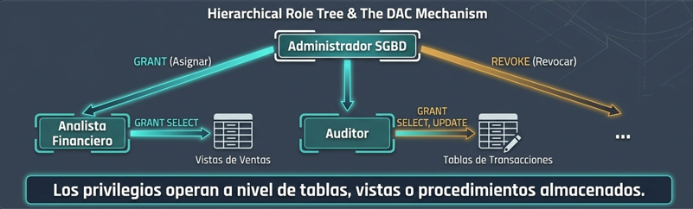

Administración de Accesos: Roles, Grupos y Permisos
Asignación de Autorizaciones: GRANT y REVOKE
El administrador del SGBD utiliza sentencias SQL como GRANT para conceder privilegios (SELECT, INSERT, UPDATE, DELETE, EXECUTE) y REVOKE para retirarlos. Estos privilegios pueden aplicarse a tablas, vistas o procedimientos almacenados, permitiendo un control granular sobre las operaciones de datos [49, 50].
Hefesto v3 - Libro (Capítulo 4: Complementos, Sección "SGBD"
Introducción a la Minería de Datos - Hernández Orallo

Slide 9
El Desafío de la Seguridad en Procesos de Integración (ETL)
Exposición de Datos Sensibles en ETL
Durante las fases de Extracción, Transformación y Carga (ETL), la manipulación directa de múltiples fuentes transaccionales expone datos altamente confidenciales (DNI, historias clínicas, datos financieros). Esto incrementa el riesgo de filtraciones masivas de información privada [33, 181].
La Paradoja del Desarrollador
Mientras que los usuarios finales analíticos solo ven datos consolidados y anonimizados, los desarrolladores de ETL tienen acceso de bajo nivel a datos sensibles en crudo en los sistemas origen y en las Staging Areas. Esta asimetría crea una ventana de riesgo significativa [33, 181].
Hefesto v3 - Libro (Capítulo 4: Complementos, Sección "SGBD"

Slide 10

El Desafío de la Seguridad en Procesos de Integración (ETL)
Estrategias de Mitigación de Riesgos
Es crucial implementar un esquema estricto de roles de seguridad que limite el acceso a las Staging Areas. Además, se debe automatizar el enmascaramiento y la anonimización de datos sensibles dentro del flujo ETL antes de la carga analítica, y purgar los datos temporales de las Staging Areas [33, 19, 107, 113].

Slide 11


Monitoreo de Seguridad de Base de Datos (DAM)
Principio de Separación de Deberes
Este principio de seguridad exige que ningún individuo tenga suficiente autoridad para completar una transacción crítica o alterar sistemas sensibles sin supervisión. En SGBD, el DBA no debe poder alterar datos o borrar registros de auditoría sin ser detectado, separando su rol del de auditor [318].
Funcionalidad de las Herramientas DAM
Las soluciones DAM supervisan de forma continua, independiente y no intrusiva toda la actividad en la base de datos. Capturan el tráfico SQL a nivel de red y almacenan los registros de auditoría en un repositorio externo y cifrado, inaccesible para el DBA, sin degradar el rendimiento del SGBD [318].

Slide 12
Monitoreo de Seguridad de Base de Datos (DAM)
Prevención de Amenazas en Tiempo Real
Las plataformas DAM detectan en tiempo real consultas anómalas (outliers), intentos de inyección SQL y accesos no autorizados por usuarios privilegiados. Utilizan análisis de comportamiento (UBA) para identificar desviaciones del patrón normal y pueden bloquear conexiones o alertar ante incidentes [318].

Slide 13
Integridad y Consistencia de Datos
02

Slide 14
Reglas de Integridad en el Modelo de Base de Datos
Definición de Integridad en SGBD
La integridad de los datos asegura que la información almacenada sea precisa, veraz y coherente con las reglas de negocio, evitando inconsistencias o estados inválidos. Es un pilar fundamental de cualquier SGBD moderno [47, 180].
01
Integridad de Dominio: Restricción de Valores
Define el tipo de dato, formato, opcionalidad (NULL/NOT NULL) y rango de valores válidos para un atributo. Es crucial para evitar sesgos en análisis posteriores [236, 276].
02
Integridad de Entidad: Identificación Única
Establece que cada tabla debe tener una clave primaria (Primary Key) única y no nula, garantizando que cada registro sea identificable de forma unívoca [236].
Integridad Referencial: Consistencia entre Relaciones
03
Asegura la coherencia entre tablas vinculadas mediante claves ajenas (Foreign Keys), que deben coincidir con una clave primaria válida en la tabla referenciada o ser nulas, evitando registros "huérfanos" [236].

Slide 15
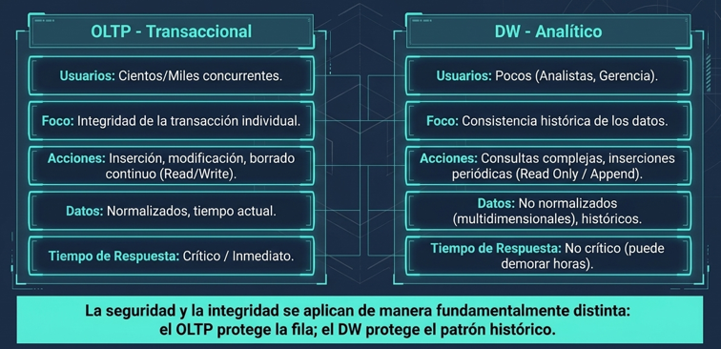
Reglas de Integridad en el Modelo de Base de Datos
Integridad en OLTP vs. Data Warehouse
01
En OLTP, la integridad es estricta y en tiempo real (modelo ACID). En Data Warehouses, las restricciones se relajan en la Staging Area para acelerar la carga, pero se aplican rigurosamente en el DW final tras el saneamiento
02

Slide 16

Consistencia Transaccional: El Modelo ACID
Introducción al Modelo ACID
El modelo ACID (Atomicidad, Consistencia, Aislamiento, Durabilidad) es un conjunto de propiedades fundamentales que garantizan la fiabilidad de las transacciones en los SGBD relacionales, especialmente en entornos OLTP [148].

Slide 17
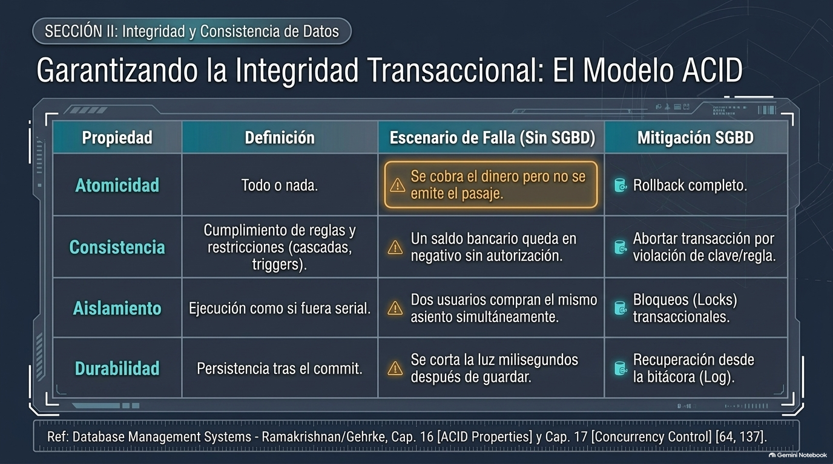

Slide 18
Consistencia Transaccional: El Modelo ACID
ACID en Big Data: Costos y Alternativas
En entornos de Big Data y sistemas distribuidos, la estricta aplicación de ACID puede ser costosa en latencia y escalabilidad, impulsando modelos alternativos como BASE (Consistencia Eventual) para priorizar disponibilidad y tolerancia a particiones [134, 150, 152].

Slide 19

Integridad en Almacenes de Datos (Data Warehouse)
Control de Carga: Blindaje del Data Warehouse
Es crucial proteger el Data Warehouse de la ingesta de datos faltantes (Missing Values), anómalos (Outliers) o inconsistentes lógicamente. Las rutinas de carga deben filtrar y sanear los datos antes de su incorporación [20, 114, 105, 237].
Fusión de Datos y Conflictos Semánticos
Al integrar datos de múltiples fuentes heterogéneas, surgen inconsistencias semánticas (escalas, formatos, codificaciones diferentes). La fase de Transformación del ETL es clave para estandarizar y unificar estos datos [140, 147, 222, 229, 272, 296].

Slide 20

Integridad en Almacenes de Datos (Data Warehouse)
Uso de Claves Subrogadas: Estabilidad y Rendimiento
Las claves subrogadas son identificadores numéricos secuenciales generados internamente para las tablas de dimensión. Desvinculan el DW de las claves naturales inestables de los sistemas origen, optimizan el espacio, mejoran el rendimiento de las consultas y facilitan el manejo de dimensiones lentamente cambiantes (SCD) [22, 116, 123, 255].

Slide 21

Resguardo y Recuperación de Datos
1 - La Importancia Crítica de los Backups en OLTP
En sistemas transaccionales (OLTP), los datos operacionales son el corazón de la confiabilidad legal y financiera. Su pérdida, incluso parcial, conlleva perjuicios severos y directos para la organización, haciendo el resguardo obligatorio [6, 17, 111, 22].
2 - Copias de Seguridad (Backup): Imágenes Estáticas
Las copias de seguridad son imágenes estáticas periódicas de la base de datos que permiten restaurarla a un estado previo específico. Sin embargo, implican la pérdida de todas las transacciones ocurridas entre el backup y el fallo [17, 111, 73, 169].

Slide 22


Resguardo y Recuperación de Datos
3 - Restauración Incremental con Bitácoras (Logs)
Para minimizar la pérdida de datos, los SGBD modernos combinan backups con la bitácora de transacciones (log). Tras restaurar el backup, se aplican secuencialmente los cambios registrados en el log hasta el momento del fallo, reconstruyendo el estado casi exacto [17, 18, 111, 112, 73, 170].
4 - Enfoque en Data Warehouses: Recarga como Alternativa
En entornos analíticos masivos (DW), debido al gran volumen de datos y su naturaleza no volátil, la recarga de datos históricos desde los sistemas transaccionales origen (OLTP) puede ser una alternativa de bajo costo al respaldo físico masivo, reduciendo la infraestructura de almacenamiento secundario [6, 22, 3, 195].

Slide 23


Atributos de Calidad de Datos (Data Quality)
Más Allá de la Sintaxis: La Calidad como Pilar Estratégico
La calidad de datos en entornos empresariales a gran escala va más allá de la conformidad sintáctica. Es un pilar fundamental para el éxito organizativo, ya que datos de baja calidad conducen a decisiones erróneas y sesgadas [532, 101, 240, 251].
Validez: Conformidad con Reglas
Mide si el dato cumple con las reglas semánticas, lógicas y de formato establecidas (ej. formato de fecha, rangos de códigos postales). Un dato inválido puede romper consultas y algoritmos [72, 102, 245].

Slide 24


Atributos de Calidad de Datos (Data Quality)
Exactitud: Veracidad del Dato
Puntualidad: Disponibilidad Temporal
Determina la correspondencia entre el valor registrado y la realidad física o de negocio que representa. Un dato puede ser válido pero inexacto (ej. "150 años de edad"). Los errores suelen originarse en la captura o ETL [72, 102, 245, 642].
Se refiere a la frescura y disponibilidad de la información en el momento preciso para la toma de decisiones. Un dato exacto pero desactualizado ("dato rancio") reduce su utilidad y distorsiona las inferencias [72, 386, 13, 245, 644, 646].

Slide 25


Atributos de Calidad de Datos (Data Quality)
Completitud: Proporción de Valores Significativos
Mide el porcentaje de registros y campos obligatorios que contienen valores significativos y no nulos. La presencia de valores faltantes (Missing Values) es una patología común que afecta la capacidad de análisis [72, 102, 245, 644].
Razonabilidad: Coherencia Lógica y Plausibilidad
Evalúa la coherencia lógica y plausibilidad de los valores dentro de un contexto probabilístico, histórico o de sentido común (ej. salario consistente con nivel de estudios). La detección de outliers es clave aquí [72, 245, 251].

Slide 26

Atributos de Calidad de Datos (Data Quality)
Calidad de Datos en Big Data: Preservación y Perfilado
En Big Data, el enfoque cambia de la limpieza destructiva a la preservación del detalle y el perfilado. Se valora la robustez de los algoritmos para gestionar el ruido residual, especialmente en fuentes no estructuradas, sin eliminar datos que podrían contener patrones valiosos [200, 239, 260, 261].

Slide 27
Elementos de Criptografía, Ofuscación y Enmascaramiento
03

Slide 28


Introducción a la Criptografía en Bases de Datos
El Proceso Criptográfico: Cifrado y Descifrado
La criptografía transforma un mensaje original (texto plano) en un mensaje ilegible (texto cifrado) utilizando un algoritmo y una clave. Para recuperar el mensaje original, se aplica el proceso inverso (descifrado) con la clave correcta. Este proceso es fundamental para proteger la confidencialidad de los datos almacenados y transmitidos.
Cifrado Simétrico: Eficiencia y Clave Única
En el cifrado simétrico, se utiliza la misma clave tanto para cifrar como para descifrar la información. Es un método rápido y eficiente, ideal para grandes volúmenes de datos. Sin embargo, el desafío principal radica en la gestión segura y el intercambio de esta clave única entre las partes que necesitan acceder a los datos.

Slide 29

Introducción a la Criptografía en Bases de Datos
Cifrado Asimétrico: Seguridad y Par de Claves
El cifrado asimétrico emplea un par de claves: una pública para cifrar y una privada para descifrar. La clave pública puede ser compartida libremente, mientras que la clave privada debe mantenerse en secreto. Este método es más lento que el simétrico, pero ofrece mayor seguridad en la distribución de claves y es fundamental para la autenticación y las firmas digitales.

Slide 30

Técnicas de Ofuscación de Datos
Ofuscación por Reemplazo de Caracteres
Esta técnica implica sustituir caracteres sensibles por otros, manteniendo el formato original pero ocultando el valor real. Por ejemplo, reemplazar dígitos de un número de tarjeta de crédito por asteriscos, excepto los últimos cuatro, permite mantener la longitud y el tipo de dato sin revelar la información completa.
Tokenización: Sustitución por Identificadores
La tokenización reemplaza los datos sensibles por un valor no sensible (token) que no tiene relación algorítmica con el original. El token se almacena en la base de datos, mientras que el dato real se guarda de forma segura en un almacén separado. Esto reduce el riesgo de exposición, ya que el token no puede ser descifrado para obtener el dato original.

Slide 31

Técnicas de Ofuscación de Datos
Barajado (Shuffling) y Perturbación
El barajado reorganiza los valores dentro de una columna para mantener la distribución estadística pero romper la asociación con los registros originales. La perturbación añade ruido o pequeñas variaciones a los datos numéricos para ocultar los valores exactos sin alterar significativamente las propiedades estadísticas, útil para entornos de prueba y desarrollo.

Slide 32

Enmascaramiento de Datos (Data Masking)
Enmascaramiento Estático: Para Entornos No Productivos
El enmascaramiento estático se aplica a copias de bases de datos de producción para crear entornos de desarrollo, pruebas o capacitación. Los datos sensibles se modifican permanentemente en la copia, asegurando que la información real nunca salga del entorno de producción. Esto es crucial para cumplir con normativas de privacidad en ciclos de desarrollo.

Slide 33

Enmascaramiento de Datos (Data Masking)
Enmascaramiento Dinámico: Protección en Tiempo Real
El enmascaramiento dinámico altera los datos sensibles en tiempo real, justo antes de que sean presentados a usuarios no autorizados. Los datos en la base de datos permanecen intactos, pero la aplicación o el SGBD los enmascara según las políticas de acceso del usuario. Esto es útil para proteger datos en entornos de producción sin modificar la base de datos subyacente.

Slide 34

Enmascaramiento de Datos (Data Masking)
Preservación del Formato y la Integridad Referencial
Una característica clave del enmascaramiento es que las técnicas aplicadas deben preservar el formato, el tipo de dato y, en la medida de lo posible, la integridad referencial de los datos. Esto asegura que las aplicaciones que utilizan los datos enmascarados sigan funcionando correctamente, sin requerir cambios en su lógica de negocio.

Slide 35

Aplicaciones Prácticas de Cifrado y Enmascaramiento
Protección de Datos de Clientes y Usuarios
El cifrado y el enmascaramiento son esenciales para proteger información personal identificable (PII) como nombres, direcciones, números de teléfono y correos electrónicos. Esto es vital para cumplir con regulaciones como GDPR o CCPA, evitando filtraciones y garantizando la confianza del cliente.
Seguridad en Información Financiera y Transacciones
Los datos financieros, incluyendo números de tarjetas de crédito, cuentas bancarias y transacciones, son objetivos primarios de ataques. El cifrado a nivel de columna o tabla, junto con el enmascaramiento de datos en entornos de prueba, es fundamental para cumplir con estándares como PCI DSS y proteger contra el fraude.

Slide 36

Aplicaciones Prácticas de Cifrado y Enmascaramiento
Confidencialidad en Historiales Médicos y Datos de Salud
La información de salud protegida (PHI) es extremadamente sensible. El cifrado de historiales médicos y el enmascaramiento de datos de pacientes en entornos de investigación o desarrollo aseguran la privacidad y el cumplimiento de normativas como HIPAA, protegiendo la información más personal de los individuos.

Slide 37
Privacidad en Entornos Masivos y Aspectos Ético-Legales
04

Slide 38


Privacidad en Big Data y Entornos Distribuidos
La Expansión del Riesgo en Big Data
Los entornos de Big Data, caracterizados por el volumen, velocidad y variedad de datos, multiplican los puntos de acceso y la complejidad de la gestión de la privacidad. La información se distribuye en múltiples nodos, dificultando la aplicación uniforme de políticas de seguridad.
Desafíos de la Anonimización a Gran Escala
Anonimizar grandes volúmenes de datos heterogéneos presenta desafíos técnicos significativos. Mantener la utilidad analítica de los datos mientras se garantiza la imposibilidad de re-identificación es una tarea compleja que requiere algoritmos avanzados y una comprensión profunda del contexto de los datos.

Slide 39
Privacidad en Big Data y Entornos Distribuidos
Protección de Datos en Arquitecturas Distribuidas
En sistemas distribuidos como Hadoop o bases de datos NoSQL, la privacidad debe ser considerada desde el diseño. Esto implica implementar controles de acceso granulares, cifrado en reposo y en tránsito, y mecanismos de gobernanza de datos que abarquen todo el ciclo de vida de la información a través de la red.

Slide 40
Anonimización y Pseudonimización
Anonimización: Irreversibilidad y Protección Total
La anonimización es el proceso de transformar datos personales de tal manera que el individuo no pueda ser identificado, directa o indirectamente, y esta identificación sea irreversible. Ejemplos incluyen la eliminación de identificadores directos, la generalización de atributos (rangos de edad en lugar de edad exacta) o la perturbación de datos.

Slide 41

Anonimización y Pseudonimización
Pseudonimización: Reversibilidad Controlada
La pseudonimización implica el procesamiento de datos personales de tal manera que ya no puedan atribuirse a un interesado sin utilizar información adicional. Esta información adicional se mantiene separada y sujeta a medidas técnicas y organizativas para garantizar que los datos personales no puedan atribuirse a una persona física identificada o identificable. Es reversible mediante una clave o tabla de mapeo.

Slide 42
Anonimización y Pseudonimización
Ejemplos Prácticos de Transformación
Para la anonimización, un DNI podría ser reemplazado por un hash criptográfico unidireccional. Para la pseudonimización, un nombre de cliente podría ser sustituido por un ID de cliente generado aleatoriamente, manteniendo el mapeo en un sistema seguro y separado, permitiendo la re-identificación solo bajo condiciones estrictas y controladas.

Slide 43
Riesgos de Re-identificación
01
02
La Ilusión de la Anonimización
Ataques de Vinculación y Datos Auxiliares
A menudo, los datos que se consideran anonimizados pueden ser re-identificados cuando se combinan con otras fuentes de información disponibles públicamente o a través de ataques de vinculación. Esto ocurre incluso con datos que han pasado por procesos de anonimización básicos.
Los atacantes pueden utilizar datos auxiliares (como registros públicos, redes sociales o bases de datos comerciales) para vincular atributos aparentemente inofensivos en un conjunto de datos anonimizado con identidades reales. Por ejemplo, la combinación de código postal, fecha de nacimiento y género puede ser suficiente para identificar a una persona única en muchas poblaciones.

Slide 44

Riesgos de Re-identificación
El Rompecabezas de la Privacidad
Imaginemos un rompecabezas donde cada pieza es un atributo de datos. Incluso si se eliminan las piezas más obvias (identificadores directos), las piezas restantes (atributos cuasi-identificadores) pueden ser suficientes para reconstruir la imagen completa de la identidad de un individuo al añadir piezas de otros rompecabezas (fuentes externas de datos).

Slide 45
Aspectos Éticos de la Gestión de Datos
01
El Dilema Ético: Innovación vs. Privacidad
La gestión de datos presenta un dilema ético fundamental: cómo equilibrar el inmenso potencial de la innovación y el beneficio social (ej. avances médicos, eficiencia operativa) que se deriva del análisis de grandes volúmenes de datos, con la necesidad imperativa de proteger la privacidad y los derechos individuales de las personas.
02
Responsabilidad y Transparencia
Las organizaciones tienen la responsabilidad ética de ser transparentes sobre cómo recopilan, usan y comparten los datos. Esto incluye informar a los individuos sobre el propósito del procesamiento de sus datos, obtener consentimiento informado y permitirles ejercer control sobre su información personal.

Slide 46
Aspectos Éticos de la Gestión de Datos
Sesgos Algorítmicos y Equidad
El uso de datos en algoritmos de IA puede perpetuar o amplificar sesgos existentes en la sociedad si los datos de entrenamiento son sesgados. Éticamente, es crucial diseñar sistemas que promuevan la equidad, eviten la discriminación y garanticen resultados justos para todos los individuos, especialmente en áreas sensibles como el crédito, el empleo o la justicia.

Slide 47

Marco Legal y Normativas de Privacidad (GDPR, LOPD)
Reglamento General de Protección de Datos (GDPR)
El GDPR (Reglamento UE 2016/679) es la normativa de protección de datos más influyente a nivel global. Establecido por la Unión Europea, otorga a los ciudadanos un mayor control sobre sus datos personales, imponiendo estrictas obligaciones a las organizaciones que los procesan, incluyendo el derecho al olvido, la portabilidad de datos y la notificación de brechas de seguridad.

Slide 48

Marco Legal y Normativas de Privacidad (GDPR, LOPD)
Ley Orgánica de Protección de Datos (LOPD)
En España, la Ley Orgánica 3/2018, de Protección de Datos Personales y garantía de los derechos digitales (LOPDGDD), adapta el marco legal español al GDPR. Esta ley refuerza los derechos de los ciudadanos y establece un régimen sancionador para el incumplimiento de las normativas de protección de datos, siendo la Agencia Española de Protección de Datos (AEPD) la autoridad de control.

Slide 49

Marco Legal y Normativas de Privacidad (GDPR, LOPD)
Alcance Global y Derechos Individuales
Estas normativas tienen un alcance extraterritorial, afectando a cualquier organización que procese datos de ciudadanos de la UE, independientemente de dónde se encuentre la organización. Su objetivo principal es proteger la privacidad como un derecho fundamental, otorgando a los individuos derechos clave sobre su información personal y estableciendo un marco de responsabilidad para las empresas.

Slide 50
Auditoría y Cumplimiento Normativo
La Auditoría como Herramienta de Verificación
La auditoría de seguridad y privacidad es un proceso sistemático e independiente para evaluar si las actividades de procesamiento de datos y los sistemas de información cumplen con las políticas internas, los estándares de la industria y las regulaciones legales (GDPR, LOPD). Es esencial para identificar vulnerabilidades y asegurar la conformidad.

Slide 51

Auditoría y Cumplimiento Normativo
Trazabilidad y Registros de Acceso
Un componente crítico de la auditoría es la capacidad de trazar todas las operaciones sobre los datos. Esto requiere mantener registros detallados (logs) de quién accedió a qué datos, cuándo y con qué propósito. Estos registros son fundamentales para la investigación de incidentes de seguridad y para demostrar el cumplimiento ante las autoridades reguladoras.

Slide 52

Auditoría y Cumplimiento Normativo
Demostración del Cumplimiento (Accountability)
Las normativas modernas, como el GDPR, exigen un principio de "responsabilidad proactiva" (accountability). Las organizaciones no solo deben cumplir con la ley, sino que deben ser capaces de demostrar que cumplen. Esto implica documentar políticas, procedimientos, evaluaciones de impacto de privacidad (DPIA) y las medidas técnicas y organizativas implementadas para proteger los datos.

Slide 53
Desafíos Futuros en Seguridad y Privacidad de Datos
Inteligencia Artificial en Seguridad
01
La IA se perfila como una herramienta clave para la detección avanzada de amenazas, el análisis de comportamiento anómalo y la automatización de respuestas de seguridad. Sin embargo, también plantea desafíos éticos y de privacidad, como el uso de IA para vigilancia masiva o la creación de ataques más sofisticados.
La Amenaza de la Computación Cuántica
02
El desarrollo de la computación cuántica representa una amenaza potencial para los algoritmos criptográficos actuales, que son la base de la seguridad de la información. La investigación en criptografía post-cuántica es crucial para desarrollar nuevos métodos de cifrado que sean resistentes a los ataques de ordenadores cuánticos.

Slide 54

Desafíos Futuros en Seguridad y Privacidad de Datos
Nuevas Estrategias para Entornos Evolutivos
El panorama tecnológico está en constante cambio, con la proliferación del IoT, la computación en la nube y las arquitecturas de microservicios. Esto exige la adaptación continua de las estrategias de seguridad y privacidad, adoptando enfoques como "Zero Trust", seguridad por diseño y privacidad por diseño, para proteger la información en entornos cada vez más complejos y distribuidos.

Slide 55

Conclusiones y Mejores Prácticas
La Seguridad como Pilar Fundamental
La seguridad, privacidad e integridad de los datos no son opcionales, sino pilares esenciales para la confianza, la legalidad y la sostenibilidad de cualquier organización en la era digital. Una estrategia robusta debe ser integral y abarcar todos los aspectos del ciclo de vida del dato.
Recomendaciones Clave
Implementar un enfoque de "seguridad y privacidad por diseño" desde las fases iniciales de desarrollo. Establecer políticas claras de control de acceso y separación de deberes. Utilizar técnicas de anonimización y pseudonimización adecuadas. Realizar auditorías periódicas y mantener la trazabilidad de los datos. Capacitar continuamente al personal en buenas prácticas de seguridad y privacidad.

Slide 56
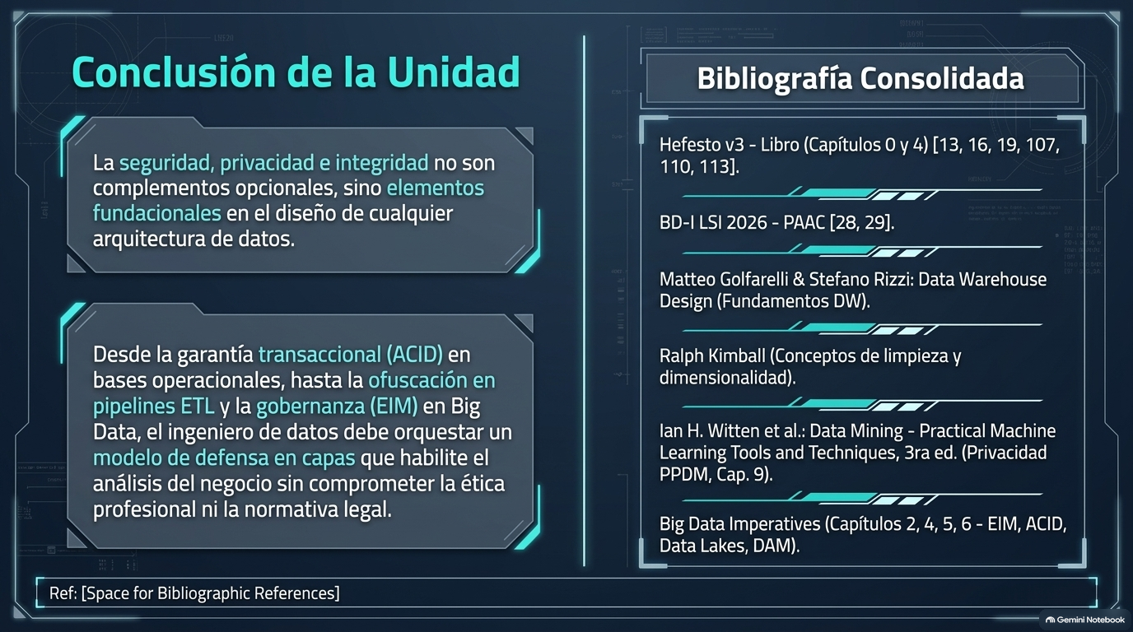

Slide 57
Gracias
THE END

